Slide 1
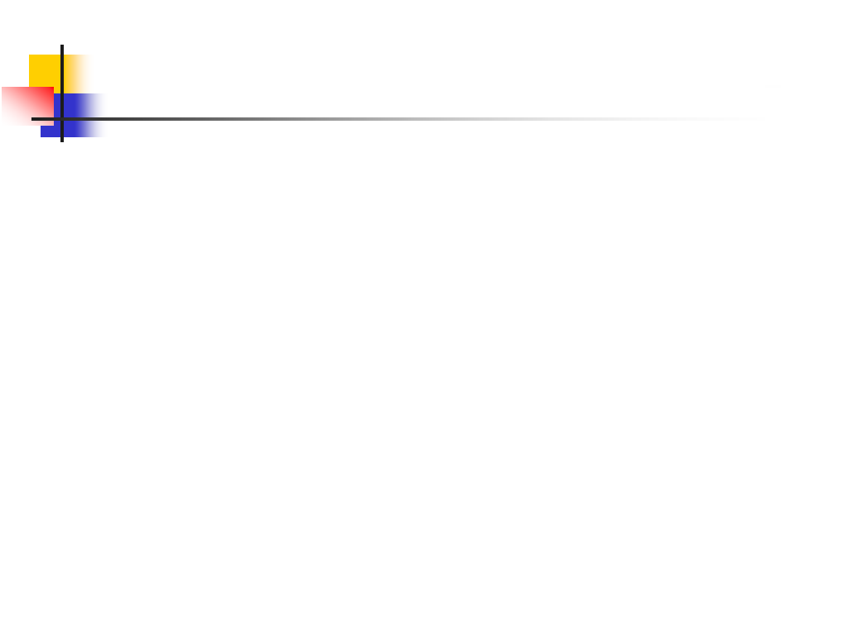
第11章 Java高级图像处理案例
Java 2D绘制图形案例
Java 2D图形、文字处理案例
Java 2D图像处理案例

Slide 2
Java 2D绘制图形案例
二维图形的绘制机制
Java 2D API绘制二维几何图形由java.awt包中Graphics2D（图形绘制基础类Graphics的扩展类）和java.awt.geom包中一些创建基础几何形状Xyz对象的Xyz…2D等类来完成的，绘制二维几何图形需要以下步骤：
（1）确定坐标系
（2）设置图形绘制类的属性
（3）在坐标系中绘制图形的几何形状

Slide 3
绘制二维图形案例
通过创建几何对象绘制图形

Slide 4
Java 2D图形、文字处理案例
二维图形、文字后期处理
通过java.awt.geom包中定义的图形绘制类创建的二维几何图形是以矢量对象的形式表现的，它为图形的后期处理提供了方便，java.awt.geom包中定义的AffineTransform类中的多种操作方法既是对几何图形矢量对象实现后期的处理，AffineTrans类对几何图形实施操作的过程是在二维坐标系表示的图形从源坐标（x，y）系线性映射到目标坐标（x'，y'）系中表示，在映射（变换）的过程中实现rotate（旋转）、scale（缩放）、shear（修剪）、translate（平移）等图形处理操作。

Slide 5
Java 2D图形、文字处理案例
二维图形、文字后期处理案例
创建几何图形对象并实施各种图形处理操作
绘制文字并实施后期处理

Slide 6
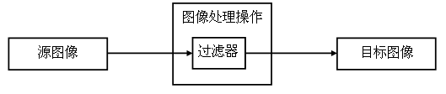
Java 2D图像处理案例
二维图像处理机制
Java 2D API中的有关图像处理的类和接口主要包含在java.awt.image包中，它支持图像的多种存储格式数据的访问，提供了处理像素映射图像的手段，以及各种图像的过滤操作等，例如，针对图像的几何变换、仿射变换、边缘检测、钝化、锐化、增强对比、图像颜色校正等处理。

Slide 7
Java 2D图像处理案例
二维图像边缘检测案例
二维图像综合处理案例

